Slide 1
Модуль 3, практическое занятие 8
Дисциплина «Программирование» В.В. Подбельский, О.В. Максименкова
Обобщённые методы и классы
Notes:
https://docs.microsoft.com/ru-ru/dotnet/csharp/programming-guide/generics/introduction-to-generics

Slide 2
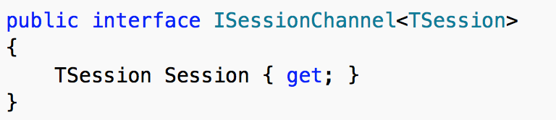
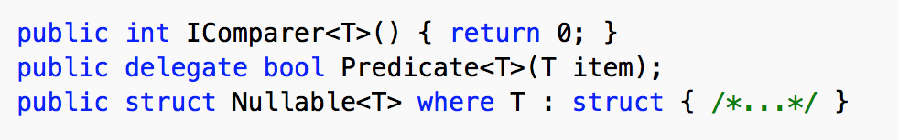
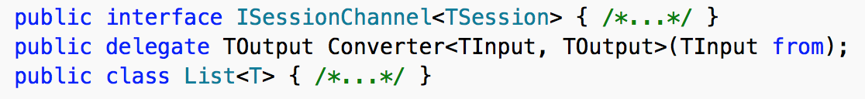
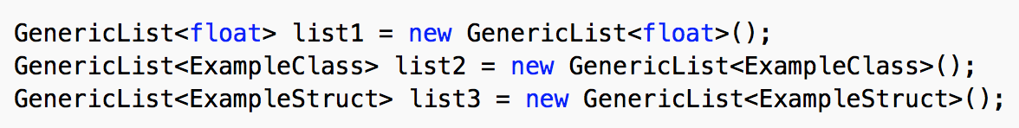

Slide 3
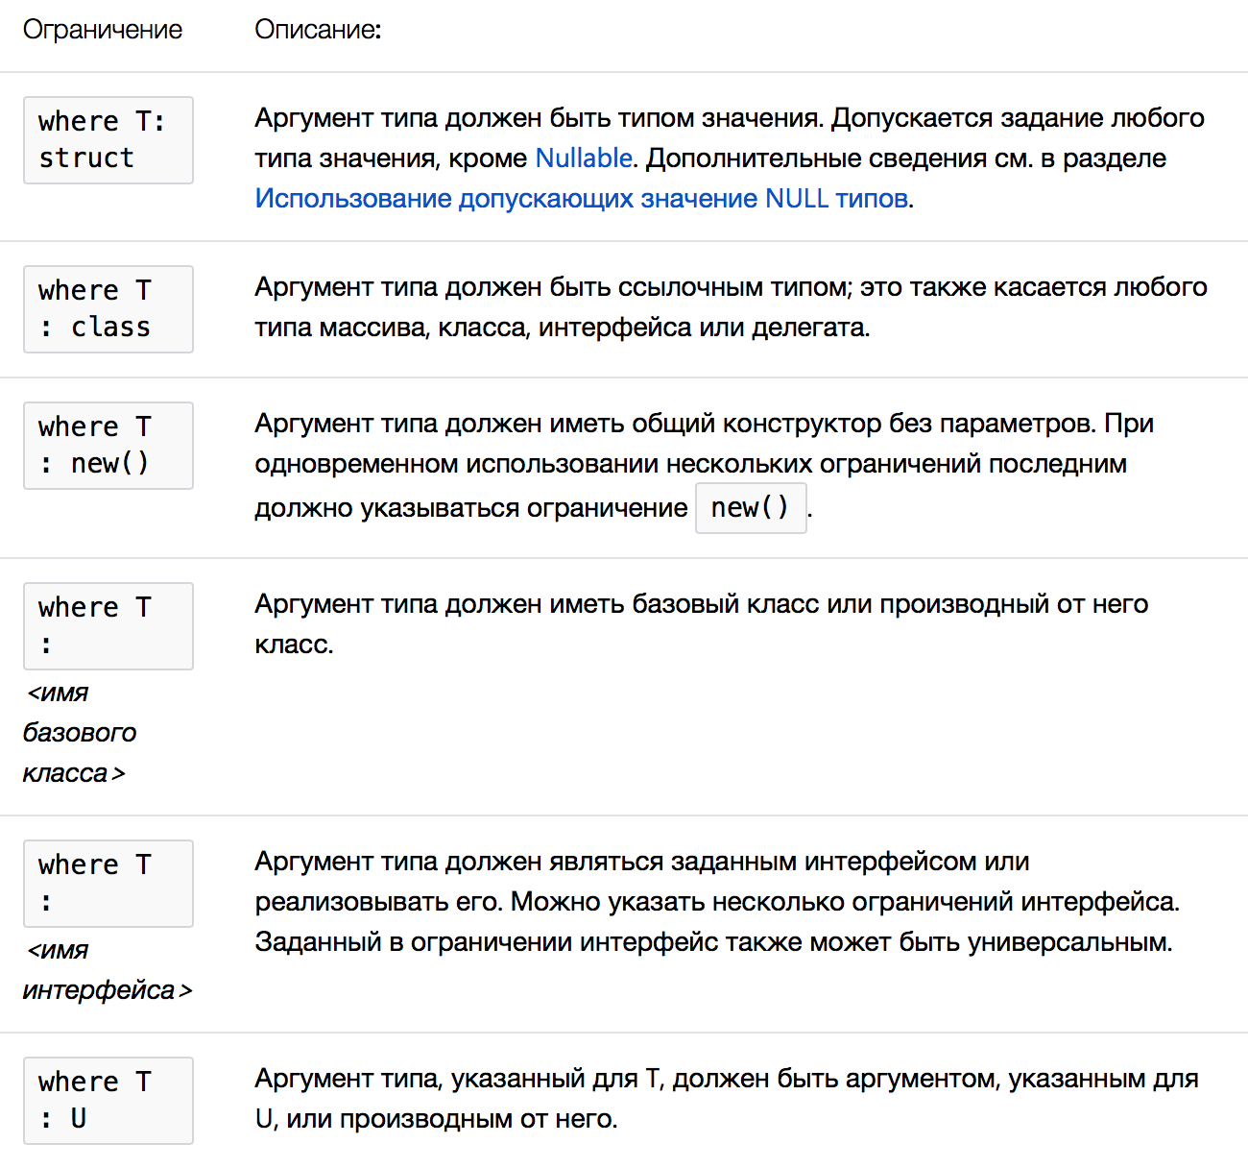
Notes:
https://docs.microsoft.com/ru-ru/dotnet/csharp/programming-guide/generics/introduction-to-generics

Slide 4
Задача 1
Определить обобщённый метод сравнения двух величин. Ограничить множество допустимых типов теми, которые реализуют интерфейс IСomparable<T>
Notes:
Методы и типы — единственные конструкции, которые могут быть обобщенными, т.е. вводить параметры типа. Свойства, индексаторы, события, поля, конструкторы, операторы и т.д. не могут объявлять параметры типа, однако они могут использовать любые параметры типа уже объявленные в их родительском типе. Например, обобщенный тип Stack<T> может быть дополнен индексатором:

Slide 5
Задача 1
using System;
class Program
{
// Из стандарта:
static T maximum<T>(T a, T b) where T : IComparable<T>
{
return a.CompareTo(b) > 0 ? a : b;
//return a > b ? a : b; //ERROR
}
static void Main()
{
char p = 'e', q = 'z';
Console.WriteLine("maximum(p,q) = " + maximum(p, q));
Console.WriteLine("maximum(3,8) = " + maximum(3, 8));
Console.WriteLine("maximum() = " +
maximum("abcd", "1234"));
Console.WriteLine("maximum(5L,2L) = " + maximum(5L, 2L));
}
}

Slide 6
Задание к задаче 1
Определить обобщенный класс «Точка на плоскости», реализовав
в нем интерфейс IComparable<T>. Типизирующий параметр класса
должен определять тип координат точки.
В основной программе определить и инициировать массив точек
с координатами типа float.
Вывести на экран сведения о точках массива, используя подходящий метод
класса Array.
Применяя метод maximum<T>(T a, T b),
выбрать из массива точку наиболее удаленную от начала координат.

Slide 7
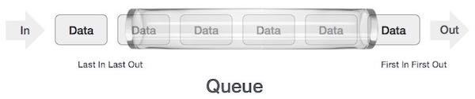
Задача 2
На основе обобщённой коллекции Queue<T> разработать класс ElectronicQueue – моделирующий электронную очередь объектов типа Person. Коллекция – поле класса.
Для тестирования электронной очереди разработать структуру Person. Поля структуры: строки – имя, фамилия и целое число – возраст.
Демонстрацию электронной очереди реализовать в оконном приложении. Вызов и удаление из очереди осуществлять по тикам таймера
Рисунок взят из статьи Data Structure – Queue [http://www.tutorialspoint.com/data_structures_algorithms/dsa_queue.htm]

Slide 8
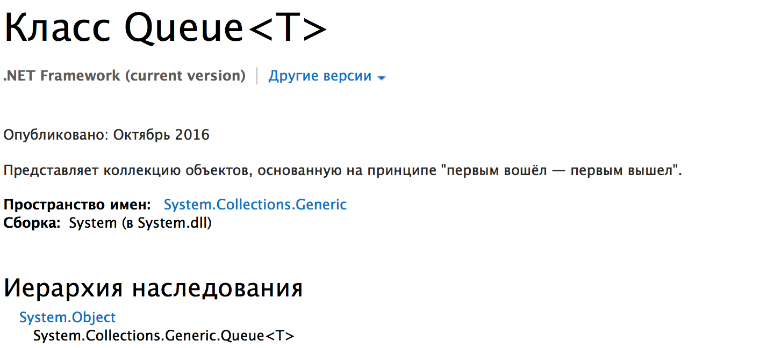

Slide 9
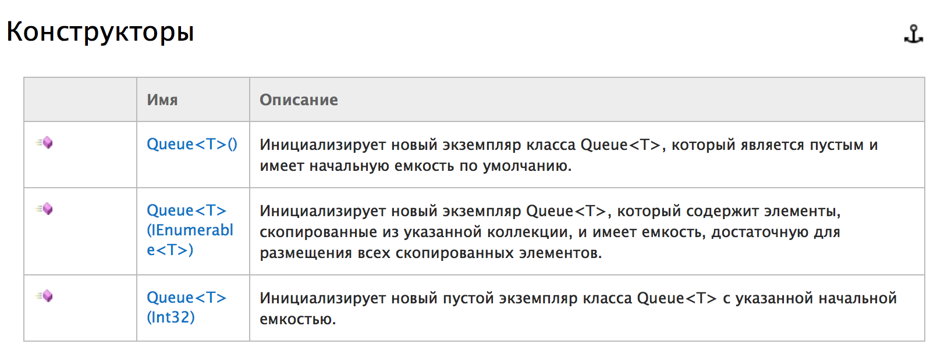

Slide 10
Задача 2
public struct Person {
public string name { get; set; }
public string lastname { get; set; }
//TODO: нужны проверки корректности возраста
public int age { get; set; }
public Person(string name, string lastname, int age) {
this.name = name; this.lastname = lastname;
this.age = age;
}
public override string ToString() {
return name + " " + lastname + " " + age;
}
}

Slide 11
Задача 2
public class ElectronicQueue {
private Queue<Person> electronicQueue = new Queue<Person>();
public void AddToElectronicQueue(Person p) {
electronicQueue.Enqueue(p);
}
public string CallFromElectronicQueue() {
string output = String.Empty;
// получаем значение первого элемента очереди
Person tmp = electronicQueue.Peek();
output = tmp.ToString();
return output;
}
public void DeleteFromElectronicQueue() {
electronicQueue.Dequeue(); // убирает первого из очереди
}
}
Notes:
https://msdn.microsoft.com/ru-ru/library/7977ey2c(v=vs.110).aspx

Slide 12
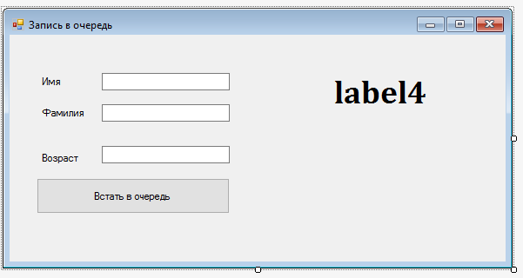
Задача 2

Slide 13
Задача 2
public partial class Form1 : Form {
ElectronicQueue eq;
public Form1() {
InitializeComponent();
eq = new ElectronicQueue(); // очередь пуста
// загрузка элементов в очередь для примера
eq.AddToElectronicQueue(new Person("Jabba", "Hutt", 604));
eq.AddToElectronicQueue(new Person("Wedge", "Antille", 25));
eq.AddToElectronicQueue(new Person("Han", "Solo", 33));
eq.AddToElectronicQueue(new Person("Leia", "Organa", 23));
eq.AddToElectronicQueue(new Person("Lando", "Calrissian", 35));
eq.AddToElectronicQueue(new Person("Anakin", "Skywalker", 46));
//
timer1.Enabled = true; // запускаем очередь
}
// обработчики событий
}

Slide 14
Задача 2
private void button1_Click(object sender, EventArgs e) {
eq.AddToElectronicQueue(new Person(textBox1.Text,
textBox2.Text, int.Parse(textBox3.Text)));
}
private void timer1_Tick(object sender, EventArgs e) {
// отображаем вызываемого по очереди
label4.Text = eq.CallFromElectronicQueue();
System.Media.SystemSounds.Exclamation.Play();
// обновляем очередь
eq.DeleteFromElectronicQueue();
}

Slide 15
Задание к задаче 2
Модифицируйте код оконного приложения и библиотеки так, чтобы после вызова последнего члена очереди не возникало необработанное исключение (почему оно возникает?).
Модифицируйте класс ElectronicQueue, сделав его обобщённым. Ограничьте множество типов – типами значений. Протестируйте класс в оконном приложении.

Slide 16
Задача 3
Декларировать интерфейс IFigure с прототипом свойства, возвращающего площадь фигуры.
Определить два класса, реализующие интерфейс IFigure:
Квадрат, с заданной длиной стороны
Круг, заданного радиуса
Определить обобщенный метод, выводящий на экран информацию о фигурах, тип которой реализует интерфейс IFigure и площадь которых превышает заданный порог. Параметры метода – ссылка на одномерный массив , элементы которого имеют тип обобщенного параметра метода, и порог – величина вещественного типа .

Slide 17
Задача 3
interface IFigure {
double GetArea { get; }
string ToString();
}
public class Square : IFigure {
int a;
public Square(int a) {
this.a = a;
}//Square
public override string ToString() {
return "Квадрат со стороной " + a;
}//ToString
public double GetArea {
get { return a * a; }
}//GetArea
}//Square

Slide 18
Задача 3
public class Circle : IFigure {
int R;
public Circle(int r) { R = r; } // Конструктор
public double GetArea {
get { return Math.PI * R * R; }
} //GetArea
public override string ToString() {
return "Круг радиуса " + R;
} //ToString
} //Circle
class Methods {
public static void PorArea<T>(T[] mass, double Porog)
where T : IFigure {
foreach (T el in mass)
if (el.GetArea > Porog)
Console.WriteLine(el.ToString());
}
} //Methods

Slide 19
Задача 3
class Program {
static void Main( ) {
do {
Console.Clear();
Random Rnd = new Random();
const int Dim = 7;
Circle[] MassCircles = new Circle[Dim];
Square[] MassSquares = new Square[Dim];
for (int i = 0; i < Dim; i++) {
MassCircles[i] = new Circle(Rnd.Next(10));
MassSquares[i] = new Square(Rnd.Next(10));
}
Methods.PorArea(MassCircles, 30);
Methods.PorArea(MassSquares, 4);
Console.WriteLine("Нажмите Enter для повтора,
любую другую клавишу для выхода.");
} while (Console.ReadKey().Key == ConsoleKey.Enter);
}//Main
}//Program
}//namespace Фигуры

Slide 20
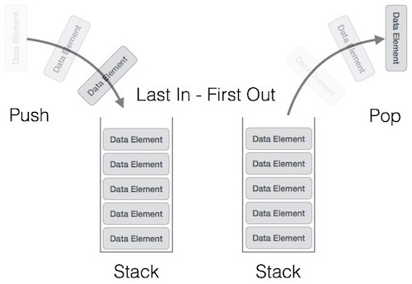
Задача 4
Определить класс, реализующий стек, способный оперировать данными любых типов.
Рисунок взят из статьи Data Structure – Stack [http://www.tutorialspoint.com/data_structures_algorithms/stack_algorithm.htm]

Slide 21
Задача 4
using System;
class Stack<ItemType> {// стек для любых данных
static int stackSize = 100; // предельный размер каждого стека
private ItemType[] items = new ItemType[stackSize];
private int index = 0; // номер свободного элемента
public void Push(ItemType data) {
if (index == stackSize)
throw new ApplicationException("Стек переполнен!");
items[index++] = data;
}
public ItemType Pop() {
if (index == 0)
throw new ApplicationException("Стек пуст!");
return items[--index];
}
}
class point {// класс, определенный программистом
public double X { get; set ; }
public double Y { get; set ; }
}

Slide 22
Задача 4
class test_cs {
static void Main() {
Stack<char> charStack = new Stack<char>();
charStack.Push('A');
Console.WriteLine("charStack.Pop() = " + charStack.Pop());
Stack<double> doubleStack = new Stack<double>();
doubleStack.Push(3.14159);
double x = doubleStack.Pop();
Console.WriteLine("x = " + x);
// charStack.Push(2.7171); - ошибка компиляции
Stack<point> pointStack = new Stack<point>();
pointStack.Push(new point());
point p = pointStack.Pop();
Console.WriteLine("p.X = {0}, p.Y = {1}", p.X, p.Y);
}
}

Slide 23
Задача 5
Другой вариант реализации стека (из пособия Д. Солиса «Illustrated C#»)

Slide 24
Задача 5
class MyStack<T> {
const int MaxStack = 10; // предельный размер стека
T[] StackArray; // массив для элементов
int StackPointer = 0; // число элементов в стеке
public MyStack() { StackArray = new T[MaxStack]; }
bool IsStackFull { get { return StackPointer >= MaxStack; } }
bool IsStackEmpty { get { return StackPointer <= 0; } }
public void Push(T x) { // Поместить в стек элемент
if (!IsStackFull)
StackArray[StackPointer++] = x;
}
public T Pop() { // Получить элемент из стека
return (!IsStackEmpty)
? StackArray[--StackPointer]
: StackArray[0];
}
public void Print() { // Распечатать элементы стека
for (int i = StackPointer - 1; i >= 0; i--)
Console.WriteLine(" Value: {0}", StackArray[i]);
}
} //MyStack

Slide 25
Задача 5
class Program {
static void Main() {
var stackInt = new MyStack<int>();
var stackString = new MyStack<string>();
stackInt.Push(3); stackInt.Push(5); stackInt.Push(7);
stackInt.Print();
stackString.Push("Generics are great!");
stackString.Push("Hi there! ");
stackString.Print();
}
}

Slide 26
Задание к задаче 5
Заменить в программе 3 метод печати Print() на ToString().
Модифицировать код консольного приложения.

Slide 27
Задание к задачам 4,5
Определить класс Queue, реализующий очередь (организованную по принципу FIFO), способную оперировать данными любых типов.
Члены класса:
First – ссылка на первый элемент очереди
Last – ссылка на последний элемент очереди
Capacity – ёмкость очереди
Свойство IsEmpty возвращает true, если очередь пуста и false если в очереди есть хотя бы один элемент
Свойство IsFull возвращает true, если ёмкость очереди исчерпана, false – в противном случае
Метод enqueue() помещает объект в очередь
Метод dequeue() удаляет объект из очереди
Модифицировать проект консольного приложения из задания 2 для использования очереди.

Slide 28
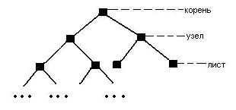
Задача 6
Создать обобщенный класс бинарного дерева.
Дерево состоит из узлов и связей между ними. В бинарном дереве у узла могут быть только две связи, адресующие – правый и левый узлы-потомки. Если у узла нет связей с потомками – это лист дерева. Каждый узел может быть либо корнем поддерева, либо листом дерева. Первый узел называют корнем дерева.

Slide 29
Задача 6
Для построения дерева будут использованы два обобщенных класса:
класс BinaryTree<elemType> содержит в качестве поля ссылку на корень дерева. Методы: конструктор без параметров; метод insert() для добавления в дерево нового значения; метод preorder() выполняющий вывод в порядке слева направо значений из узлов, начиная с заданного; метод print() для печати дерева и свойство Еmpty для проверки пустоты дерева.
Класс BTnode<valType> - узел дерева, где находится сохраняемое значение, счетчик количеств этих значений и две (правая и левая) связи узла – ссылки на объекты класса BTnode<valType>. Конструктор класса добавляет в дерево один лист, то есть создает узел с заданным значением и пустыми ссылками. Метод insert_value() добавляет значение в дерево. Новый узел создается в том случае, когда в дереве это значение отсутствует.

Slide 30
Задача 6. Обобщенный класс бинарного дерева
class BinaryTree<elemType> where elemType : IComparable<elemType> {
BTnode<elemType> _root; // корень дерева
public BinaryTree() { _root = null; } // конструктор
public void insert(elemType elem) { // добавить значение или узел
if (_root == null)
_root = new BTnode<elemType>(elem);
else _root.insert_value(elem);
}
public bool Empty { get { return _root == null; } }
// МЕТОДЫ
} // BinaryTree

Slide 31
Задача 6. Обобщенный класс бинарного дерева
void preorder(BTnode<elemType> pt) {
if (pt != null) {
Console.Write(pt._val + " ");
if (pt._lchaild != null) preorder(pt._lchaild);
if (pt._rchaild != null) preorder(pt._rchaild);
}
}
public void print() {
Console.Write("Дерево: ");
preorder(_root);
Console.WriteLine();
}

Slide 32
Задача 6. Обобщенный класс "узел дерева"
class BTnode<valType> where valType : IComparable<valType> {
public valType _val;
int _cnt; // число вставок элементов
public BTnode<valType> _lchaild; // ссылка на левый потомок
public BTnode<valType> _rchaild; // ссылка на правый потомок
public BTnode(valType val) {
// конструктор добавляет "лист"
_val = val;
_cnt = 1;
_lchaild = _rchaild = null;
}
// МЕТОДЫ
} // BTnode<>

Slide 33
Задача 6. Обобщенный класс "узел дерева"
public void insert_value(valType val) { // добавить значение в дерево
if (val.Equals(_val)) { _cnt++; return; }
if (val.CompareTo(_val) < 0) {
if (_lchaild == null) _lchaild = new BTnode<valType>(val);
else _lchaild.insert_value(val);
}
else {
if (_rchaild == null) _rchaild = new BTnode<valType>(val);
else _rchaild.insert_value(val);
}
} // insert_value

Slide 34
Задача 6
class Program {
static void Main() {
BinaryTree<string> bt = new BinaryTree<string>();
bt.insert("Me"); bt.insert("Mom");
bt.insert("Dad"); bt.insert("Dad\’s dad");
bt.insert("Mom\’s mom"); bt.insert("Dad\’s mom");
bt.insert("Mom\’s dad");
bt.print();
BinaryTree<int> bi = new BinaryTree<int>();
bi.insert(-4); bi.insert(9);
bi.insert(3); bi.insert(7);
bi.insert(-4); bi.insert(9);
bi.print();
Console.WriteLine("Для выхода нажмите любую клавишу!");
Console.ReadKey(true);
}
}

Slide 35
Задача 6
Me
Mom
Mom’s mom
Mom’s dad
Dad
Dad’s mom
Dad’s dad
-4
9
3
7

Slide 36
Задание к задаче 6
Модифицировать методы preorder() и print() так, чтобы они не выводили информации в консольное окно, а формировали строку с представлением дерева.
Дополнить программу функциями:
удаление элемента из дерева (delete);
поиск элемента в дереве (find);
очистка всех элементов дерева (clear);
печатать дерево справа налево (inorder);
печатать дерево симметрично (postorder).

